Slide 1
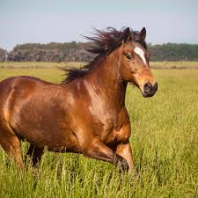
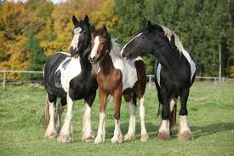
वचन
शब्द के जिस रूप से एक या एक से अधिक का बोध होता है, उसे 'वचन' कहते है।
घोड़ा
घोड़े

Slide 2
एकवचन संज्ञा के जिस रूप से एक व्यक्ति या एक वस्तु होने का ज्ञान हो, उसे एकवचन कहते है। जैसे - लड़का, लडकी, गाय, बन्दर, मोर, बेटी, घोडा, नदी, कमरा, घड़ी, घर, पर्वत, मैं, वह, यह, रुपया, अध्यापक, केला, चिड़िया, संतरा, गमला, तोता, चूहा आदि। बहुवचन शब्द के जिस रूप से एक से अधिक व्यक्ति या वस्तु होने का ज्ञान हो, उसे बहुवचन कहते है। जैसे - लडके, गायें, कपड़े, टोपियाँ, मालाएँ, स्त्रियाँ, बेटे, बेटियाँ, केले, गमले, चूहे, तोते, घोड़े, हम, वे, ये, लताएँ, गाड़ियाँ, रुपए आदि।

Slide 3
एकवचन और बहुवचन के कुछ नियम
1. आदरणीय या सम्मानीय व्यक्तियों के लिए बहुवचन का ही प्रयोग होता है।
जैसे - (i) गांधीजी चंपारन आये थे। (ii) शास्त्रीजी बहुत ही सरल स्वभाव के थे। (iii) गुरूजी आज नहीं आये।

Slide 4
वचन के भेद :-
छात्र
छात्रगण

Slide 5
बहुवचन
वचन के कुछ वाक्य
एकवचन
जामुन का पेड़ हरा है।
2. छात्र बहुत व्यस्त है।
जामुन के पेड़ हरे हैं। 2. छात्रगण बहुत व्यस्त होते हैं।

Slide 6
रिमझिम द्वारा

